Slide 1
Семья и быт
Обществознание
10 класс
Бриченко Л.В., ГБОУ СОШ №262 Санкт-Петербург

Slide 2
Что такое семья?
Малая группа
Социальный институт
Брак
Кровное родство
Усыновление (опека)
Общность быта
Взаимопомощь
Ответственность
Исторические формы
Совокупность норм и санкций
Образцы поведения
Социальные функции
Воспроизводство населения

Slide 3
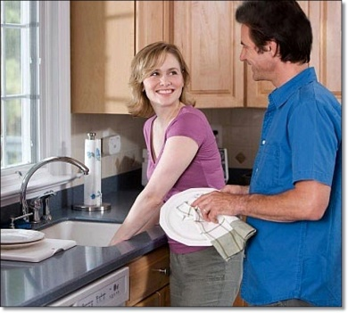
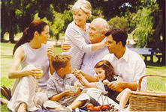
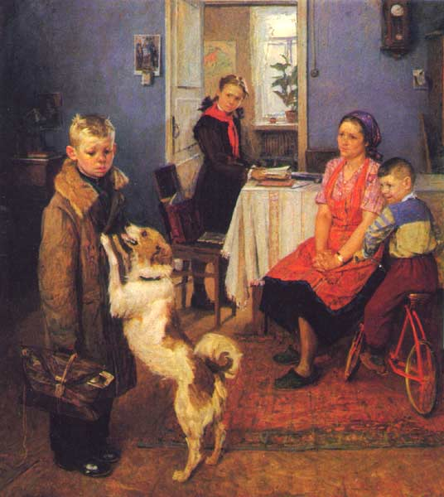
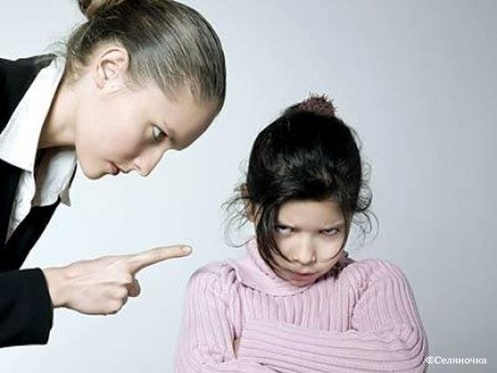
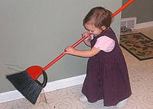
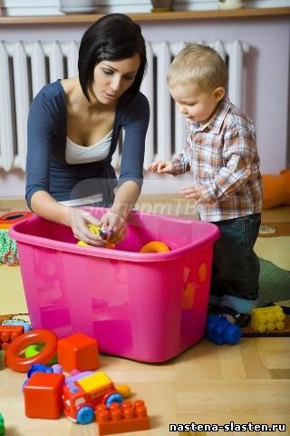
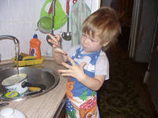
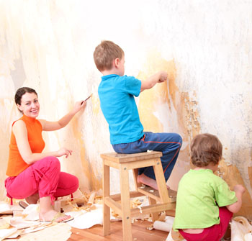
Функции семьи
Репродуктивная
Воспитательная
Хозяйственно-бытовая
Эмоциональная
Социально-статусная
Первичного контроля
Духовного общения и досуга

Slide 4
Функции семьи

Slide 5
Функции семьи

Slide 6
Классификация современных семей

Slide 7
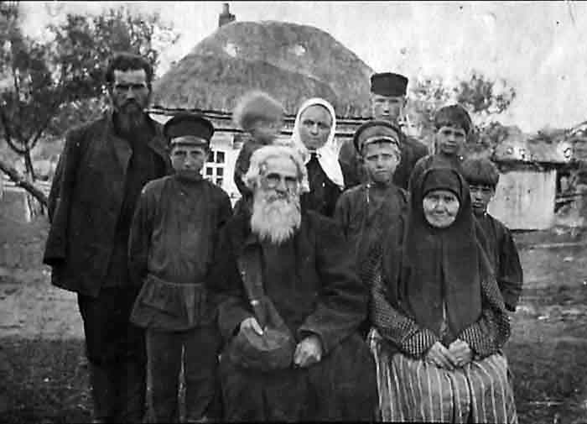
Патриархальная семья
Распределение ролей между мужчиной и женщиной
Традиционный уклад
Нерушимость уз
Культ главы семьи
Строгая иерархия
Купеческая семья
Крестьянская семья
Дворянская семья

Slide 8
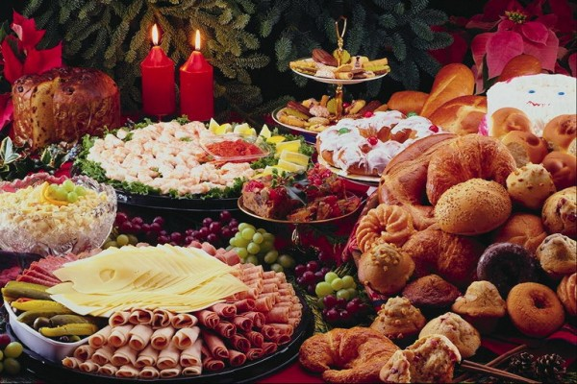
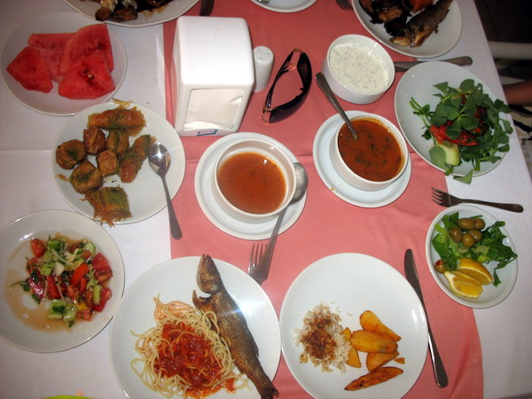
Статус семьи
Богатая (обеспеченная)
Образованная
Культурная
Религиозная
Полная
Бедная (малообеспеченная)
Необразованная
Некультурная
Неверующая
Неполная

Slide 9
Современная семья партнерского типа
Совместное ведение хозяйства
Перераспределение обязанностей
Равноправие женщины
Солидарная собственность
Общественная активность женщины

Slide 10
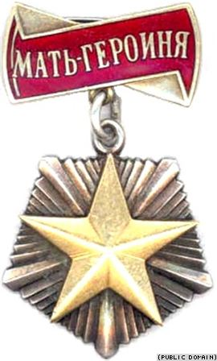
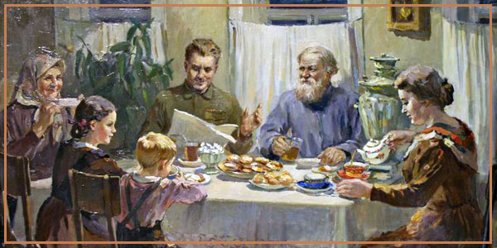
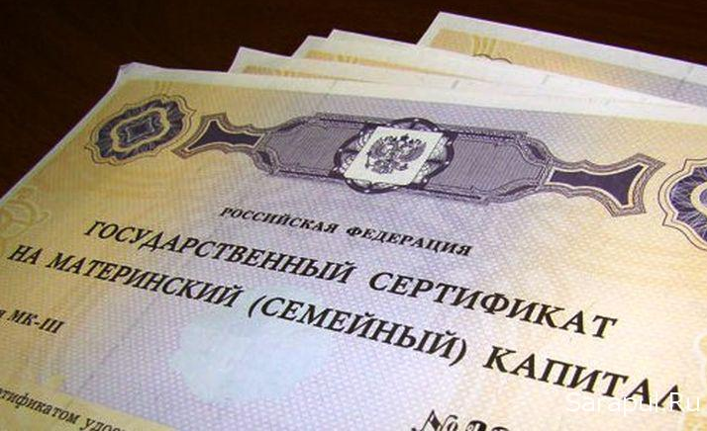
Факторы, влияющие на семью
Право
Религия
Традиции
Общественнное сознание
Государственная политика

Slide 11
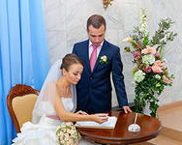
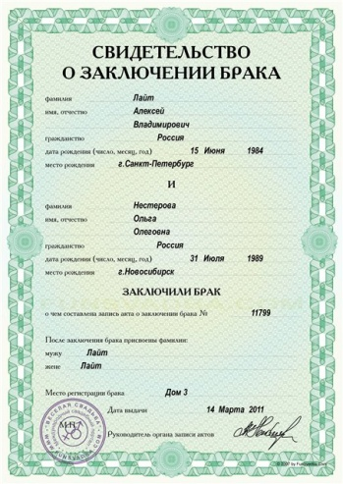
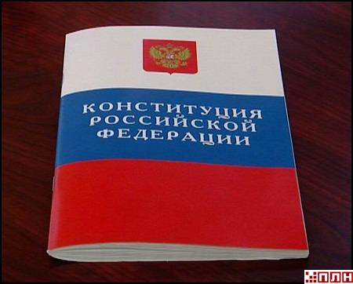
Правовые аспекты семьи

Slide 12
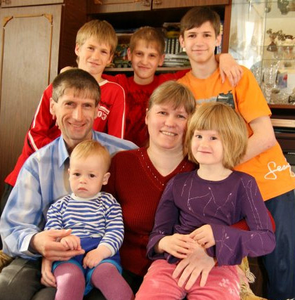
Государственная поддержка семьи
Дополнительные отпуска: декретный, по уходу, по инвалидности
Денежные пособия по беременности, по уходу
Жилищные программы для молодых семей
Трудовые, налоговые льготы
Выделение земельных участков
Льготное медицинское обслуживание
Материнский капитал

Slide 13
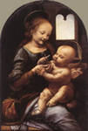
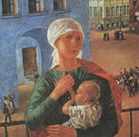
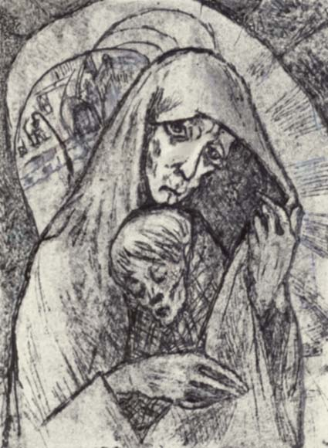
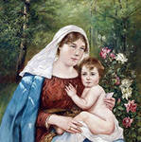
Материнство

Slide 14
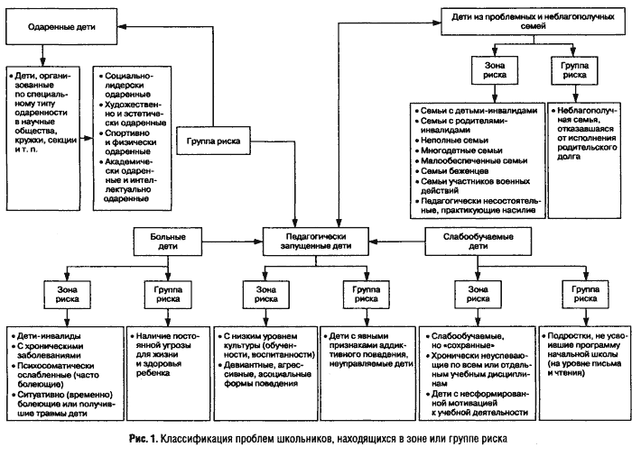
Воспитательная функция семьи в обществе

Slide 15
Любовная лодка разбилась о быт…

Slide 16
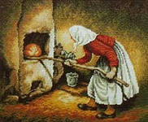
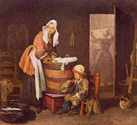
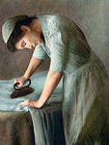
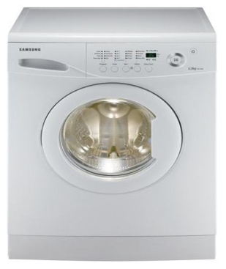
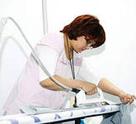
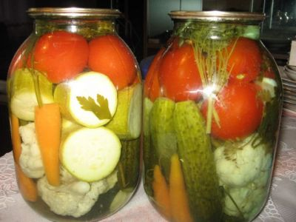
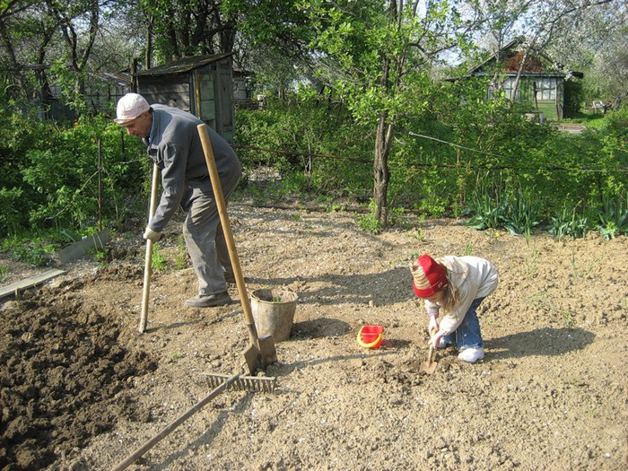
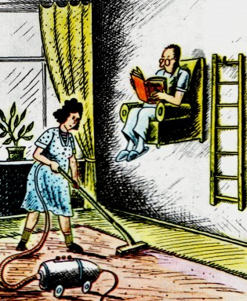
Быт семьи вчера и сегодня
Выпечка хлеба
Стирка
Глажка
Уборка
Заготовки
Работа в огороде

Slide 17
Эпохи жизни человека

Slide 18
Семья и дети (репродуктивная и воспитательная функции семьи)

